Slide 1

VMSCAPE：云环境中分支预测器不完全隔离的暴露与利用
杨宇鑫
第一次组会
2026.01.07

Slide 2

目录
1
课题背景与侧信道漏洞概述
2
VMSCAPE漏洞
3
VMSCAPE攻击流程
4
VMSCAPE漏洞防护措施

Slide 3


01 课题背景与侧信道漏洞概述

Slide 4
侧信道漏洞定义与典型攻击案例
侧信道漏洞定义
缓存攻击典型案例
侧信道漏洞是一种通过分析系统执行计算时产生的物理现象（如电磁辐射、功耗、时间延迟等）来窃取敏感信息的攻击方式。
包括Flush+Reload（跨进程监控）和Prime+Probe（跨核监控），利用缓存访问时间差异泄露信息。
推测执行攻击典型案例
端口争用攻击典型案例
Spectre V1/V2（分支预测）和Meltdown（乱序执行），通过CPU推测执行机制获取未授权数据。
利用CPU执行单元竞争，通过监控端口使用情况推断敏感信息。

Slide 5
02 VMSCAPE漏洞

Slide 6
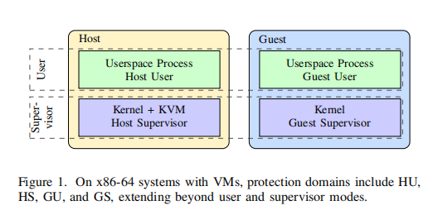

漏洞来源
为确保机密性和完整性，计算系统必须强制隔离不同保护域中的实体。在多数场景中，重点在于区分用户域与管理员域（即环0与环3）。然而在考虑虚拟化环境时，必须扩展这一抽象概念以涵盖客户机执行。
用户域包含主机用户 （HU）和访客用户（GU）域，而管理员域则包含主机管理员（HS）和访客管理员（GS）域。
但现有的分支预测隔离机制过于粗粒度——它们将虚拟机管理程序和虚拟机视为整体实体，
BPU 中缺乏完善的主机-客户机隔离机制。

Slide 7
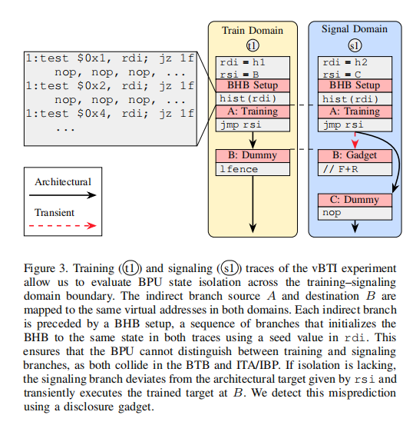
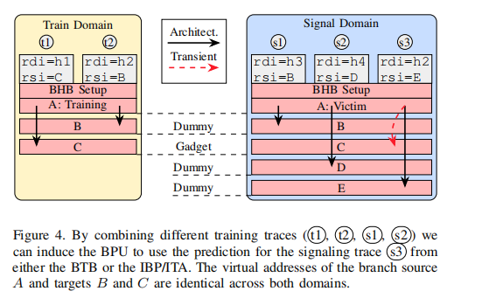
漏洞来源
现代处理器使用分支预测系统提高处理器效率。
分支预测系统：BTB（目标地址预测）、IBP（跳转方向预测）和BHB（记录全局历史模式）
恶意用户提前训练预测轨迹来诱导BPU（分支预测单元），在用户进程切换之后，由于虚拟化切换（VMExit）未清空BPU状态（不完全隔离），造成分支预测跨域污染。
最终通过flush+reload缓存攻击来泄露敏感数据。

Slide 8
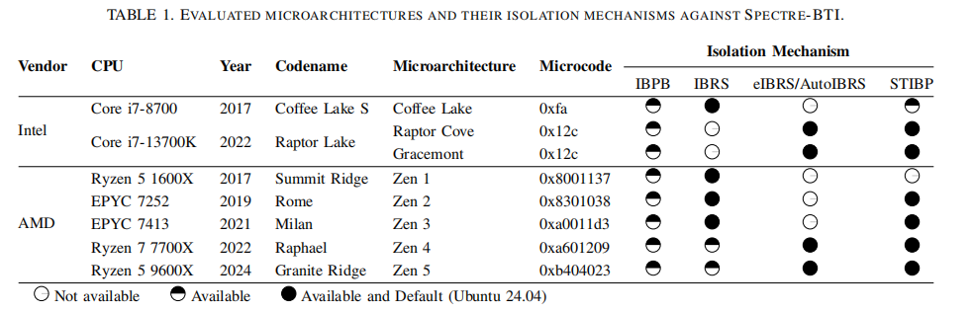
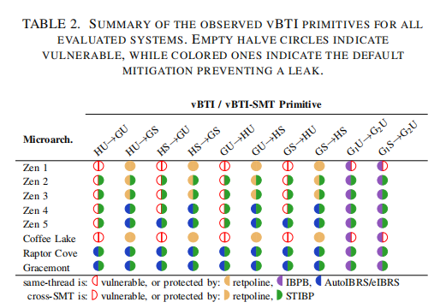
针对不同微架构，不同的隔离级别与威胁模型受幽灵-BTI的攻击情况

Slide 9
漏洞概述与分类
VMSCAPE漏洞基本信息
三种威胁模型
五种攻击场景
VMSCAPE（CVE-2025-40300）是针对AMD Zen 1-5处理器分支预测器隔离不完整的Spectre-BTI漏洞，允许恶意虚拟机通过虚拟分支目标注入（vBTI）原语从主机QEMU进程泄漏任意内存。
TMG→H：攻击者控制客户机虚拟机针对主机系统；TMH→G：恶意主机针对客户机攻击；
TMG1→G2：恶意VM攻击同一主机上的其他VM。
包括TMG→H |主机进程、TMG→H | Hypervisor_user、TMG→H | Guest_Kernel、TMH→G | SEV-SNP过程、TMG1→G2 |客户进程，分别对应不同攻击对象与前提条件。

Slide 10
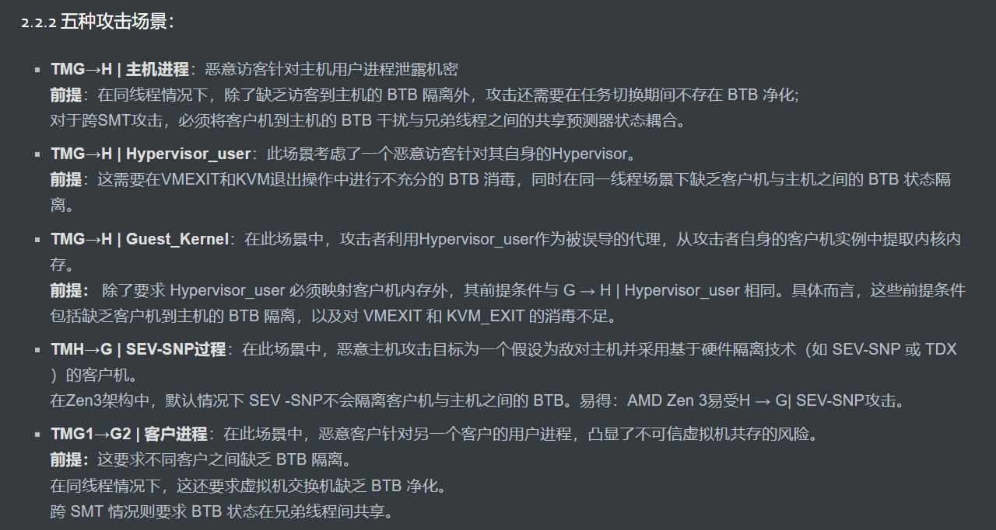
五种攻击场景及攻击前提

Slide 11
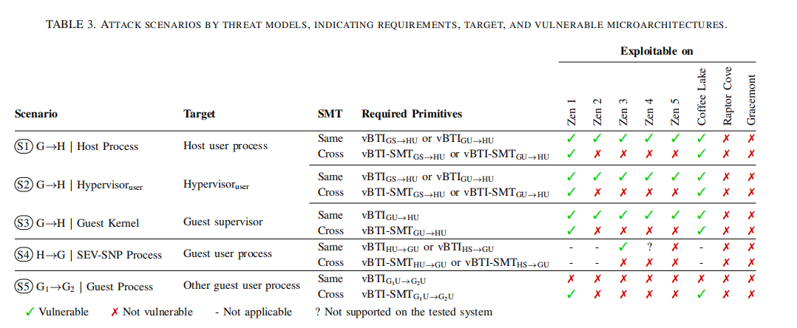
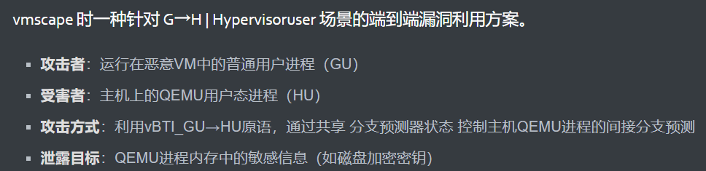
vmscape

Slide 12




vmscape的3大挑战
技术条件
推测窗口挑战
需在VMEXIT和KVM退出操作中存在不充分的BTB消毒，且在同一线程场景下缺乏客户机与主机之间的BTB状态隔离。
受害者分支的推测窗口过短，当目标地址位于L1缓存时，仅允许执行单个依赖加载，不足以支持FLUSH+RELOAD侧信道攻击。
漏洞利用链构建挑战
ASLR去随机化挑战
需确定由侧信道、推测装置和披露装置组成的合适漏洞利用链。
ASLR技术随机化程序内存加载地址，攻击者需通过特定技术绕过以定位目标地址。

Slide 13
04 VMSCAPE攻击流程

Slide 14
步骤1：使用ASLR绕过技术 定位受害者分支（挑战1）
为什么？
通过反转攻击者和受害者角色进行BTB碰撞检测，实现部分代码ASLR去随机化。
01
02
QEMU采用ASLR技术随机化自身内存布局，导致攻击者无法直接确定攻击代码位置，需通过技术手段实现内存布局去随机化。
通过利用2MB大页特性暴力破解VM内存映射位置，定位重装缓冲区。
通过泄露受害者分支处RAX寄存器包含的代码指针并计算完整位置，完全破解代码ASLR。
03
04

Slide 15
步骤2：确定reload buffer address并使用gadgets工具集（挑战2）
01
gadgets工具集
02
Reload Buffer的关键概念
通过分析QEMU进程内存布局及指令序列特征，筛选可用于推测执行的代码片段，构建攻击所需的gadgets工具集。
用于执行FLUSH+RELOAD缓存攻击的内存区域，通过检测该区域的访问时间差异，可判断目标内存是否被访问。
03
reload buffer address
找到QEMU进程映射VM内存的虚拟地址，该内存区域与guest共享。功能：提供FLUSH+RELOAD侧信道所需的探测内存，通过检测缓存命中/未命中推断秘密值。

Slide 16
步骤3：构建LLC驱逐集并测试有效性（挑战3）
推测窗口定义
推测执行流程节点
关键风险点
指CPU在错误推测执行指令后，从开始执行到发现错误并撤销架构状态的时间窗口，期间微架构状态（如缓存）的变更未被完全清除，成为侧信道攻击可利用的痕迹窗口。
1. 取指解码：CPU获取并解码指令；2. 分支预测：遇到条件分支时，分支预测器给出预测方向；3. 推测执行：基于预测进入推测域执行后续指令，访问数据并加载到缓存；4. 结果校验：实际条件结果计算完成，判断预测是否正确；5. 结果提交/回滚：预测正确则提交结果，错误则回滚架构状态，但微架构状态变更残留。
推测窗口关闭时，CPU仅恢复架构状态，微架构状态（如缓存内容）的变更未被清除，攻击者可通过侧信道技术（如FLUSH+RELOAD）检测这些残留痕迹，实现敏感信息泄露。

Slide 17


步骤3：构建LLC驱逐集并测试有效性
为什么需要扩大推测窗口？
在构建端到端的内存泄漏漏洞利用时，受害者分支的推测窗口过短。
- 当目标地址位于L1缓存时，推测窗口仅允许执行单个依赖加载，这不足以支持FLUSH+RELOAD侧信道攻击（至少需要两个依赖加载）。
- 攻击有时需要更大的推测窗口，原因包括：来自先前指令的额外争用会降低披露小工具的速度，或受害者软件可能更早地在指令流中开始加载目标地址（例如检查其是否为有效指针）。这些效应减少了披露小工具可用的推测时间，要求攻击者延长整体推测窗口大小。
推测窗口可以通过将间接分支目标地址的内存从缓存中驱逐出来来延长，从而减缓受害者分支的解析速度。
推测窗口大小测量方法
设计实验使用间接分支，在L1、L2、LLC、RAM等不同缓存级别执行1-127个依赖加载，通过检测最后一次加载的缓存命中情况，确定不同场景下的推测窗口大小。
AMD Zen 4的LLC驱逐方法
Zen 4 LLC为非包含式受害者缓存，基于L2驱逐集识别1GB大页内映射地址，前512个地址即可实现可靠驱逐；L1驱逐需8个共享特定地址位的缓存行，L2驱逐需至少12个地址应对复杂替换策略。

Slide 18
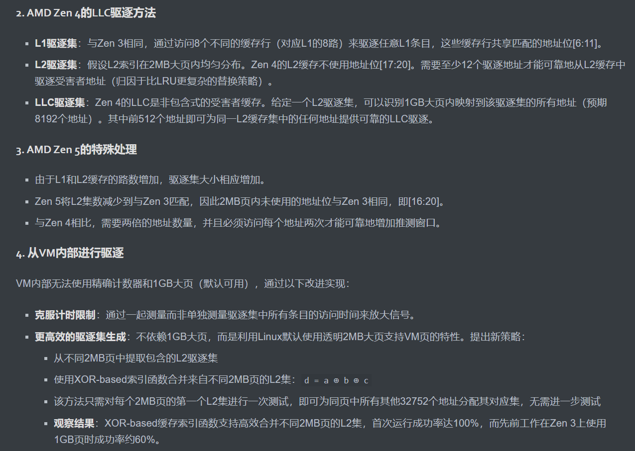
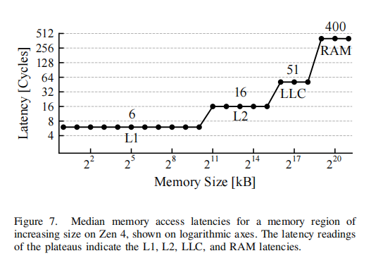
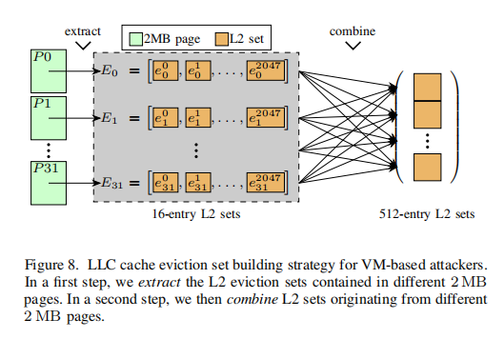
缓存驱逐

Slide 19
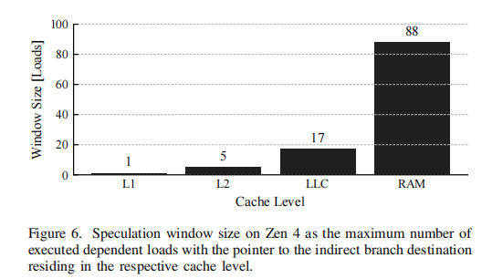
针对不同缓存的推测窗口的大小实验数据

Slide 20
步骤4：通过长推测窗口与gadgets实现攻击
泄漏秘密数据的执行流程
结合LLC驱逐集延长推测窗口，触发Gadgets工具集推测执行，Gadgets是泄露执行体，负责将秘密数据加载并编码到reload buffer的缓存状态中。Reload buffer是侧信道媒介（共享内存地址），需通过暴力破解单独定位。Gadgets的第二条指令访问已定位的reload buffer，完成"秘密→缓存状态"的转换，供侧信道检测。通过FLUSH+RELOAD技术检测内存，将秘密数据从QEMU进程内存中持续泄漏出来。
攻击效果关键指标
端到端攻击在Zen 5上中位数耗时102秒，其中58秒用于定位受害者分支和重装缓冲区；数据泄漏速率达154 B/s，字节准确率99.85%，整体攻击成功率68%。

Slide 21
FLUSH+RELOAD缓存攻击原理
01
02
03
攻击核心原理
操作流程详解
在数据泄露中的作用
通过"FLUSH-触发推测执行-RELOAD"三步操作，利用缓存访问时间差异判断目标内存是否被访问。FLUSH阶段用clflush指令清除目标内存缓存，RELOAD阶段测量访问时间，命中则说明推测执行访问过该内存。
1. FLUSH：使用clflush指令将目标内存区域从所有缓存中清除；2. 触发推测执行：诱导受害者执行推测代码；3. RELOAD：重新访问内存并测量时间；4. 分析结果：根据访问时间判断内存是否被推测执行访问。
作为关键侧信道技术，用于检测推测执行过程中对敏感内存的访问痕迹，是VMSCAPE攻击中泄露QEMU进程内存数据的核心手段，尤其在RELOAD BUFFER中实现任意数据泄露。

Slide 22
06 VMSCAPE漏洞防护措施

Slide 23
基于软件的防护策略
IBPB-on-VMEXIT缓解措施
原理：在每次VMEXIT时使用IBPB（间接分支预测屏障）刷新BPU状态，强制客户机与主机之间的BTB隔离，保护主机系统。
Retpoline缓解方案
原理：经典的基于软件的Spectre-BTI缓解技术，通过使用不同预测器预测jmp/call等间接分支为ret指令，避免恶意分支目标注入。
软件防护的性能开销
基于IBPB的缓解措施通常会带来显著的性能开销，需在安全性与系统性能间权衡。

Slide 24

基于硬件的隔离与保护机制
保护SEV-SNP客户机
保护SMT
基于硬件的隔离
Zen3至Zen5的SVM为SEV-SNP启用的客户机提供多重保护：分支目标缓冲隔离机制防止域外执行影响域内分支；入口间接分支预测屏障在每次VMRUN时执行IBPB；SMT保护要求兄弟线程空闲。
启用STIBP（单线程间接分支预测器）硬件缓解措施；
不支持STIBP的系统需完全禁用SMT以阻断跨SMT核心攻击。
归根结底，vBTI原语的根本原因在于
主机域与客户域之间缺乏 BPU 状态隔离。Zen5CPU引入特权域标签技术以区分用户和管理员域。类似地，通过标签区分主机域与户域可防止vBTI原语的产生，这一机制应被纳Zen微架构的后续版本设计中。

Slide 25
下周目标
分析vmscape代码，认识技术细节

Slide 26
谢谢大家！
杨宇鑫
第一次组会
2026.01.07

